Slide 1
Particle track and loss in BSR
加速器中心物理组
付泓瑾

Slide 2
1.动量孔径与Touschek寿命更新
12月底David Sagan对Bmad进行了更新。比较aperture_by_track目录下的文件发现：aperture_by_tracking_mod.f90只有个别修改。还没有比较完这些文件调用的所有函数和子例程。
aperture_by_tracking_mod.f90更新之处：
1.删除了use z_tune_mod声明语句 2.把lat%branch(0)换成了lat
3.在check_if_lost_ring子例程下的
IF(track_state .ne. moving_forward$)
THEN
!particle was lost
vec_end = orb(track_state)
后面增加了一行vec_end%state=lost$

Slide 3
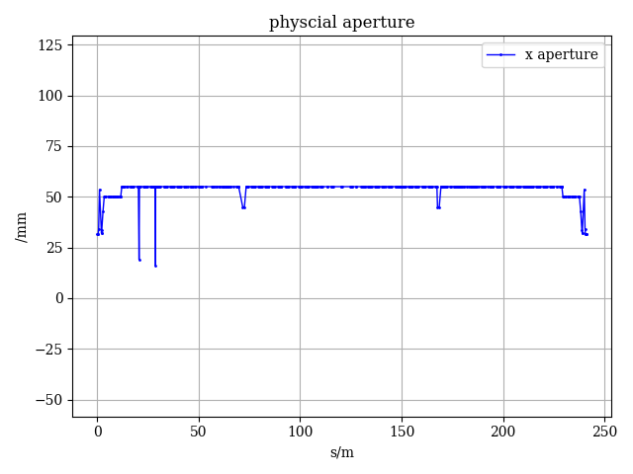
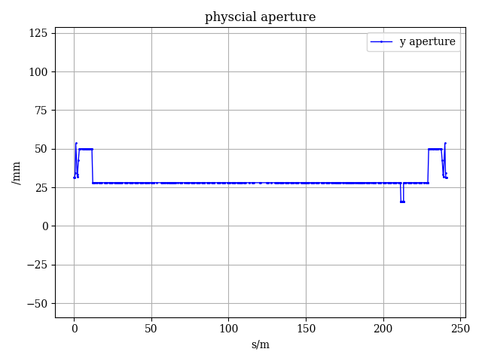
新物理孔径输入：在上一次物理孔径输入的基础上，将R20PK和R1OEK的附近的真空盒水平半径修改为45mm。

Slide 4
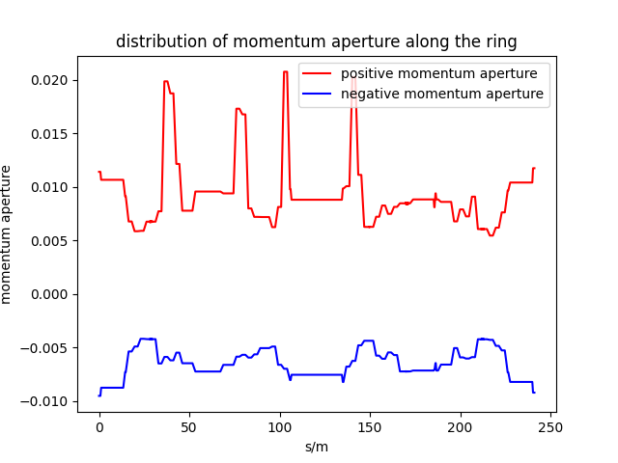
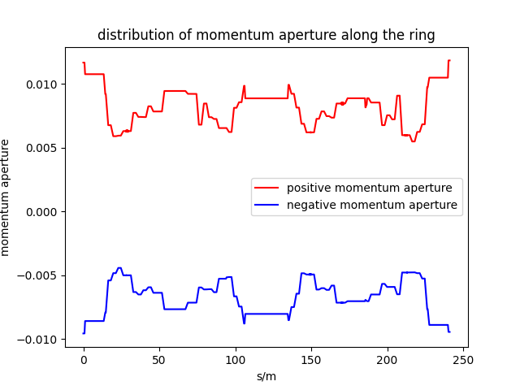
利用前面提到的Bmad最新的aperture_by_track程序得到新的动量孔径分布，再利用12月初介绍的基于新公式编写的Touschek寿命计算程序，得到Touschek寿命的对应分布和全环平均。
上次讨论会展示的动量孔径
(基于旧版本程序旧物理孔径）
更新版本和旧物理孔径
更新版本和新物理孔径

Slide 5
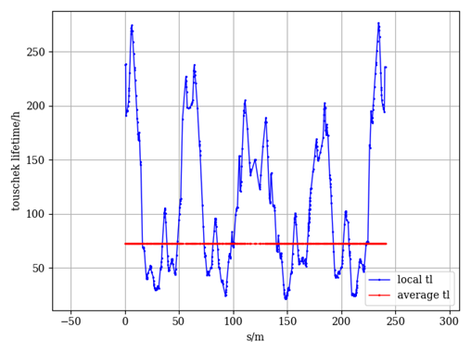
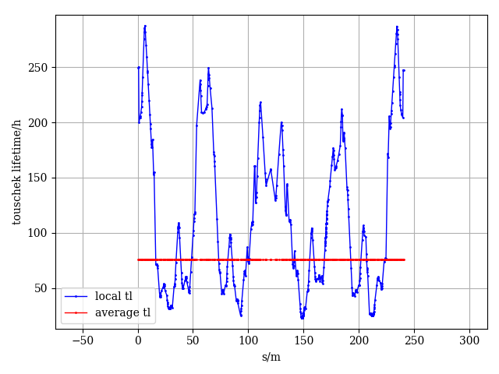
Touschek寿命如下,其相对改变为$\frac{τ\left(P\right)−τ(0)}{τ(P)}=3.90\%$
P=0 TL=72.6241h
P=0.7480429 TL=75.5681h

Slide 6
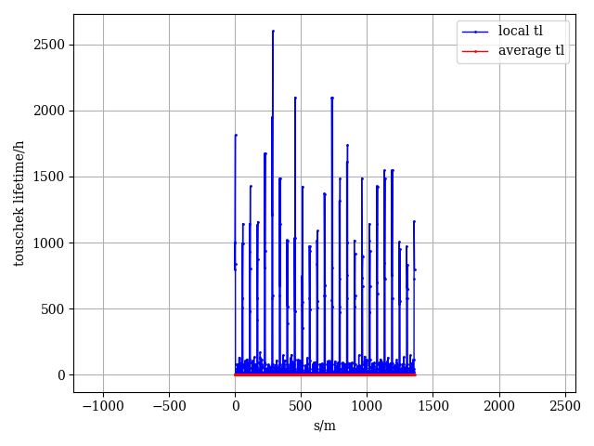
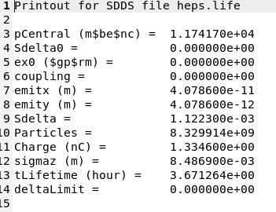
2.HEPS的Touschek寿命
根据田赛克师兄提供HEPS的lattice、动量孔径、束团参数等，计算了HEPS的Touschek寿命，得到非极化束流的Touschek寿命为2.8246h，与3.6713h不同。
10%的耦合度
田赛克提供的束团参数和Touschek寿命

Slide 7
3.粒子轨道与丢失跟踪
Touschek效应使得穆勒散射后电子的纵向动量有所变化，超过动量接受度后会引起粒子丢失。
为了给探测器选取合适的放置位置，需要搞清楚这些具有较大动量偏差的粒子丢失时具体打在哪些元件上。
基于Bmad的track_all_mod.f90编写了跟踪粒子及其丢失位置的程序。
考虑到穆勒散射在每个元件处都会发生，可以认为相应的穆勒散射在每个跟踪起点元件处发生，并且是等概率的，那么从每个元件处开始跟踪一定初始状态的粒子（对应散射后的电子），当粒子轨道超过元件末端的真空盒边界时，判定粒子在该元件处丢失。统计每个元件末端出现丢失的次数，次数多的地方认为是适合放置探测器的位置。

Slide 8
这里考虑一种简化情况，跟踪粒子的起始状态与参考粒子相比只有动量，开始跟踪时的散射后电子的六维正则相空间坐标为（0,0,0,0,pz）。
考虑到前面给出的动量孔径分布大约在：0.005~0.012，因此分别取pz=0.005，0.006，0007，0.008，0.009，0.01，0.011，0.012。
最多跟踪100圈（中间发生丢失就退出，没有就跟踪满100圈），得到的丢失计数结果为：R3OQ08末端的丢失计数最多，如下表所示，
相对动量偏差 | 0.005 | 0.006 | 0.007 | 0.008 | 0.009 | 0.010 | 0.011 | 0.012
R3OQ08计数 | 10 | 34 | 34 | 34 | 36 | 74 | 79 | 79

Slide 9
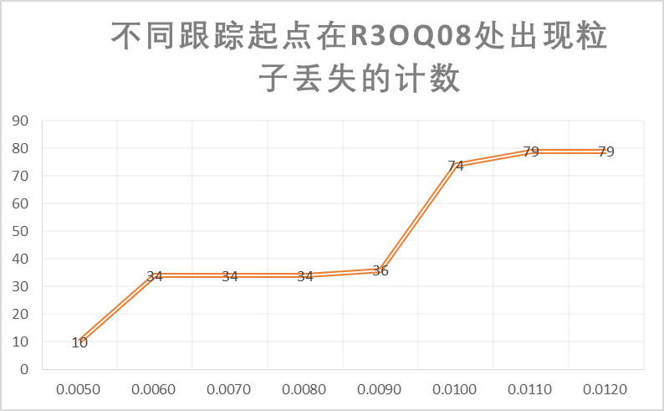
随着相对动量偏差的增大，在R3OQ08处丢失的电子的跟踪起点变化范围越来越广。
当pz=0.005时，粒子只会在R3OQ08末端丢失，不会在其他的元件末端丢失；当pz=0.012时连从lattice beginning元件开始跟踪的粒子都会在R3OQ08处丢失。
可以粗浅地认为，在目前的条件下，对于有较大的动量偏差的电子，在RO308附近，它们容易打在壁上。

Slide 10
镜像正则动量
取pz为之前取值的相反数，得到结果如下：
与前面结果一样，R3Q08仍是计数最多的元件
相对动量偏差 | -0.005 | -0.006 | -0.007 | -0.008 | -0.009 | -0.01 | -0.011 | -0.012
R3OQ08计数 | 10 | 34 | 34 | 34 | 36 | 75 | 79 | 79

Slide 11
实际上，不同元件处的电子在六维相空间的分布不同，发生穆勒散射后电子进入相同相空间坐标邻域的概率是不同的。因此需要对不同跟踪起点在同一元件末端丢失粒子的事例赋予不同权重才能更好地反应Touschek效应。同时，就算是同一跟踪起点，散射后进入不同相空间坐标邻域的概率也是有所不同，附加权重才能更好地反应Touschek效应。
前面考虑的初始状态比较简单，只是与参考粒子的动量大小有差异。

